Slide 1
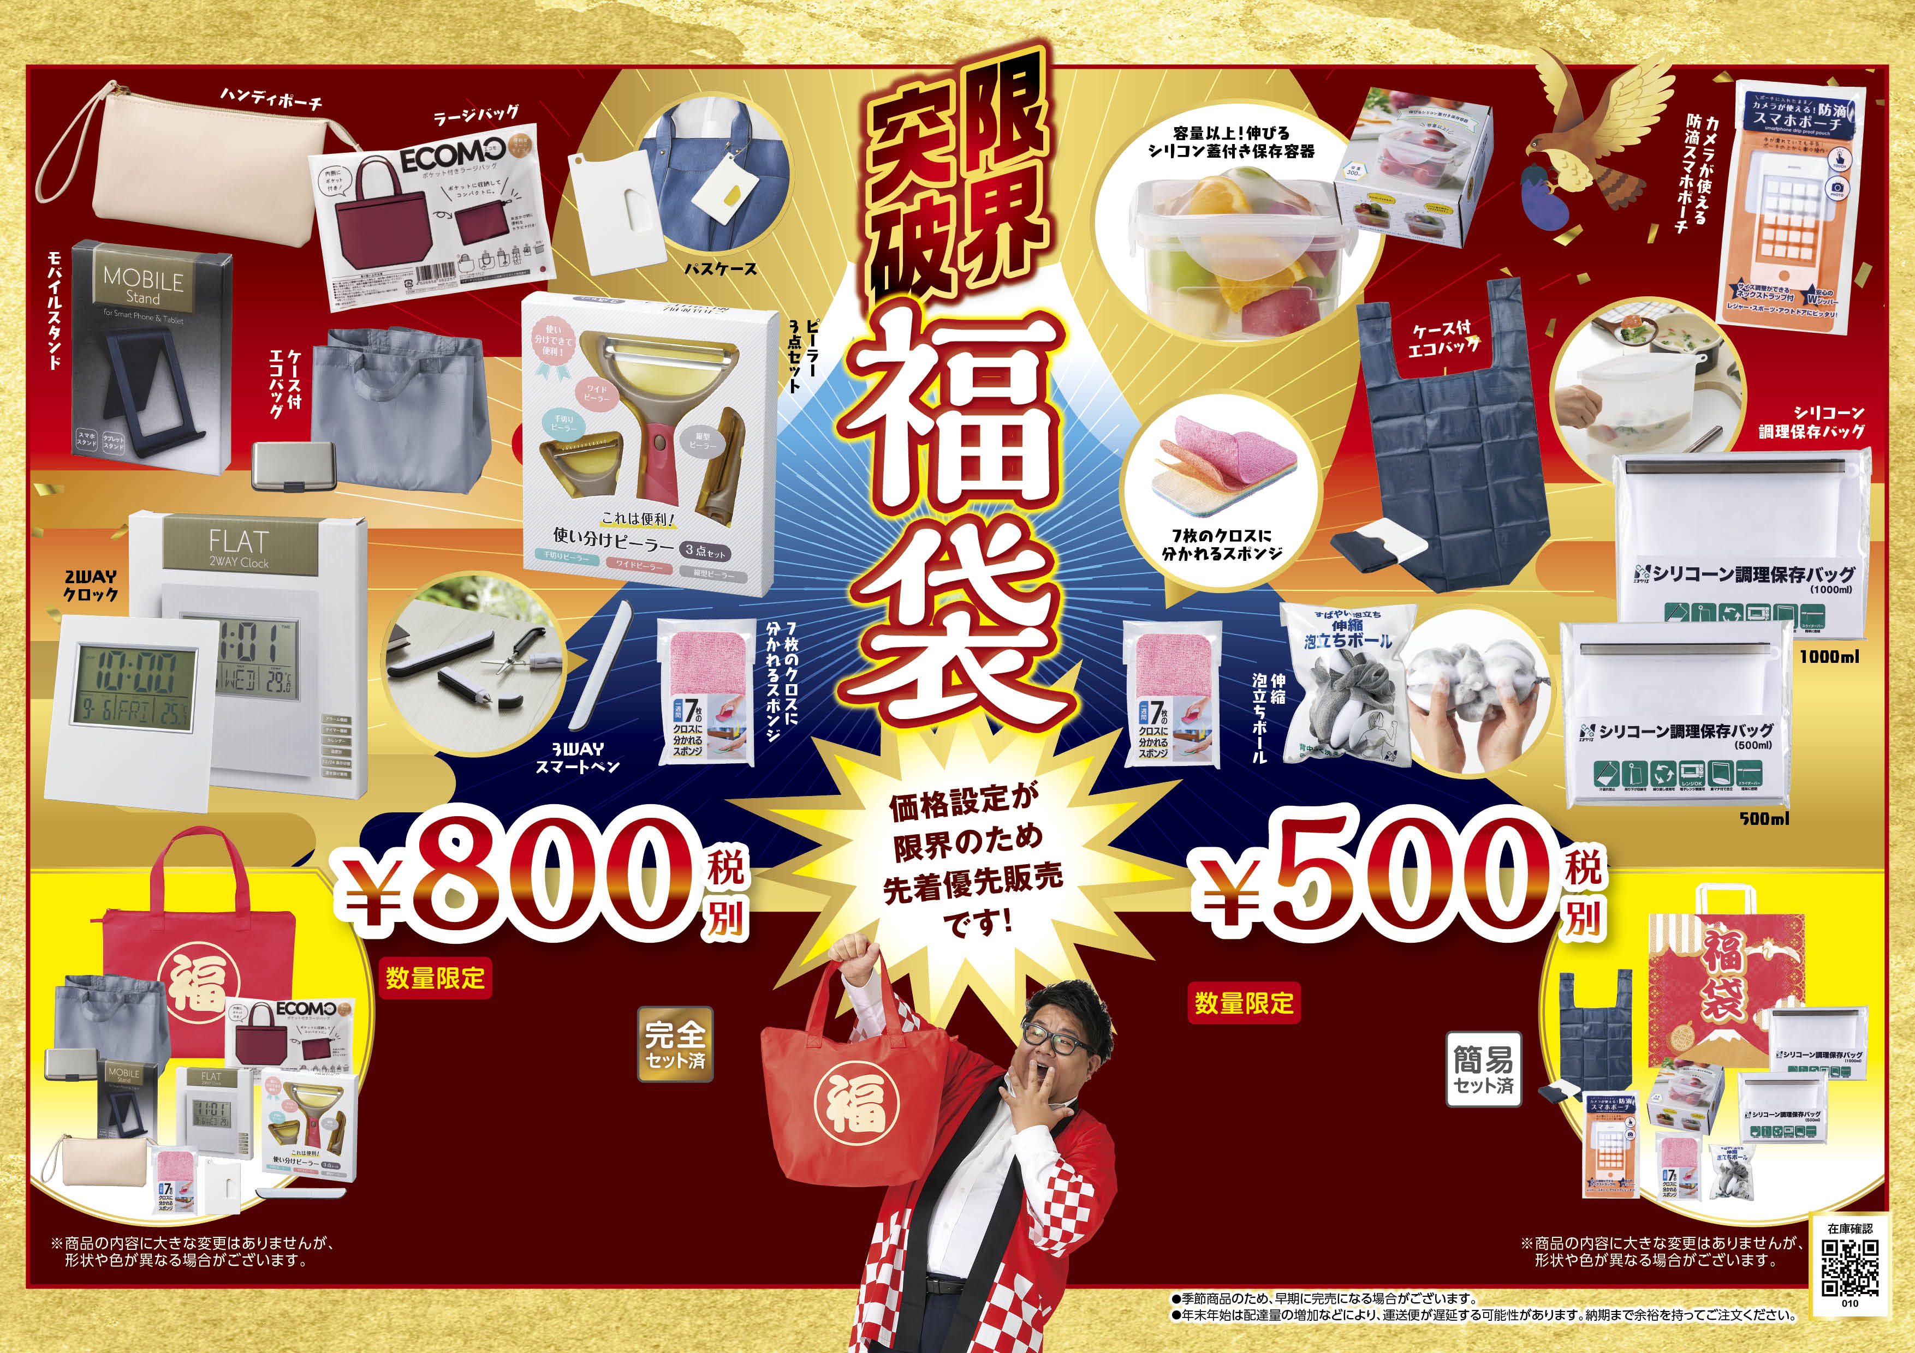

限界突破
福袋9点セット
限界突破
福袋7点セット
61340
800
61341
別
ご提供価格
￥
税
500
別
受注単位 20セット
ご提供価格
￥
税
10
個装形態 福袋（340×450×150mm）
材質 福 袋／PP(不織布)
受注単位 30セット
個装形態 紙袋／310×320×115mm
カートン割れ不可
カートン割れ不可

